Slide 1
Домашняя
игротека
Автор презентации –
Мясникова Э.Н. МДОУ «Детский сад №99 комбинированного вида»

Slide 2
ГОВОРИТЕ С РЕБЕНКОМ ПРАВИЛЬНО !

Slide 3
ИГРЫ ДЛЯ РАЗВИТИЯ СЛУХОРЕЧЕВОЙ
ПАМЯТИ

Slide 4
«Магазин»
«Пары слов»

Slide 5
«Восстанови пропущенное слово»
«Повтори и продолжи»

Slide 6
«Зашифруй предложение»
«Пиктограмма»
«Стенограф»

Slide 7
Во что же стоит поиграть,
чтобы потом
красиво писать?

Slide 8
Когда же начинать подготовку?
Поэтому тренировать мелкую моторику лучше раньше, чем поздно.

Slide 9
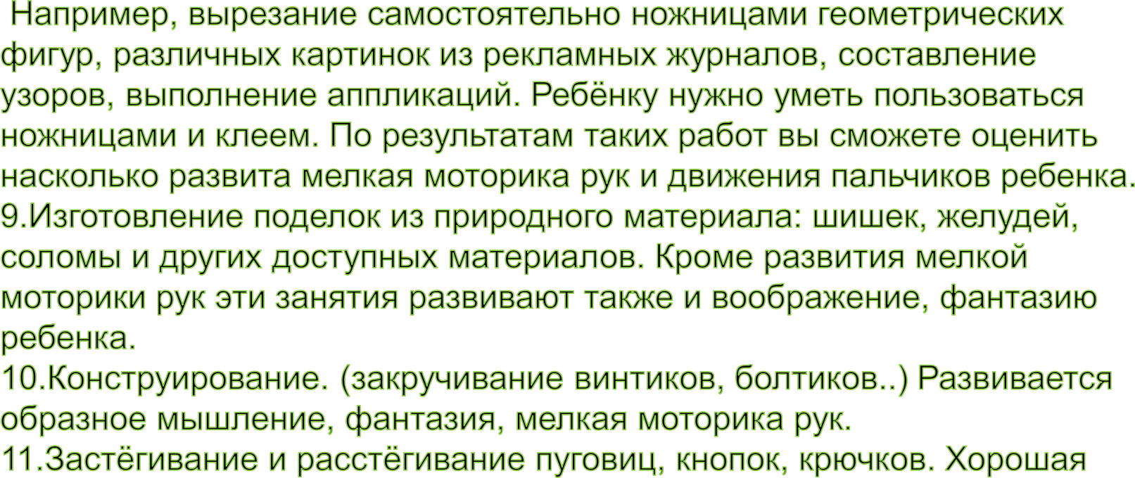
Каждое такое движение оказывает огромное влияние на развитие мелкой моторики рук малыша.

Slide 11
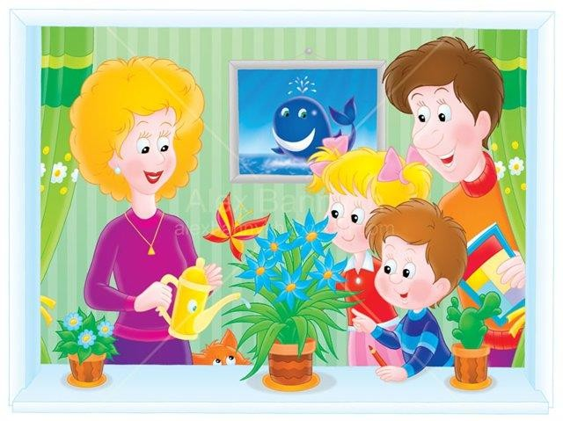
Такая всесторонняя тренировка отлично развивает мелкую моторику рук ребенка и движения его руки будут более уверенные, школьные занятия будут для ребёнка не столь утомительными.
Все эти упражнения приносят тройную пользу ребёнку:
во-первых, развивают мелкую моторику его руки, подготавливая к
овладению письмом,
во-вторых, формируют у него художественный вкус, что полезно в
любом возрасте,
в-третьих, детские физиологи утверждают, что хорошо развитая
кисть руки “потянет” за собой развитие интеллекта.

